Slide 1

JavaScript进阶之运行机制解析
Made by 袁梓民

Slide 2
JavaScript简史
为什么叫JavaScript
当时就职于Netscape公司的Brendan Eich，开始着手为计划于1995年2月份发布的Netscape Navigator 2开发一种名为LiveScript的脚本语言。语言将同时在客户端和服务器中使用，在服务器端叫做LiveWare。为了赶在发布日期之前完成LiveScript的开发， Netscape和Sun公司建立了一个开发联盟。在Netscape Navigator 2正式发布前夕， Netscape 为了搭上媒体热炒的Java的顺风车，临时把名字改成了JavaScript。

Slide 3
JavaScript & ECMAScript
JavaScript === ECMAScript ?
1997年，以JavaScript1.1版本为蓝本的建议被提交给了欧洲计算机制造商协会(ECMA)。该协会指定39号技术委员会(负责“标准化一种通用、跨平台、供应商中立的脚本语言的语法和定义”)他们进过数月努力完成了ECMA-262-定义一种名为ECMAScript的新脚本语言标准。虽然JavaScript和ECMAScript通常被人们用来表达相同的含义，但是JavaScript的含义比ECMA-262中规定的多得多。

Slide 4
JavaScript简史
JavaScript的组成部分
核心(ECMAScript)
文档对象模型(DOM)
浏览器对象模型(BOM)

Slide 5
运行环境
什么是运行环境
语言和环境是两个不同的概念，提及JavaScript，你可能会想到浏览器。没错，浏览器是JavaScript语言的摇篮，也是它的栖息地之一。脱离了环境，JavaScript代码是不能够运行的，学习JavaScript语言也失去了应用的价值。这与其他系统级的语言有着很大的不同。例如，C语言可以开发系统，制造环境，而JavaScript只能够寄生在某个具体的环境中才能够工作。

Slide 6
宿主环境
在计算机环境下，软件赖以生存的软件环境被称作是宿主环境(host environment). CLR (Common Language Runtime),环境就是称作宿主(Host) 。宿主就是运行环境（即宿主程序），比如：asp需要运行在IIS里,IIS就是宿主程序。宿主环境(宿主程序)可以是操作系统,服务器程序,应用程序,而开发这些宿主环境的程序语言(如开发操作系统一般使用c语言,开发WebServer一般使用c或java语言,开发应用程序一般使用C++/java/c#语言)被称作系统开发语言,或用一个更贴切的说法是---宿主语言

Slide 7
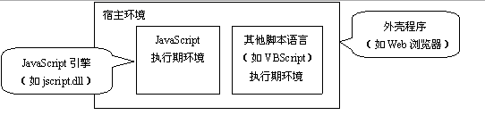
JavaScript运行环境
JavaScript的运行环境
JavaScript运行环境一般都由宿主环境和执行期环境共同构成。其中宿主环境是由外壳程序生成的，如Web浏览器就是一个外壳程序，它提供了一个可控制浏览器窗口的宿主环境。执行期环境则由嵌入到外壳程序中的JavaScript引擎（或称为JavaScript解释器）生成，在这个环境中JavaScript能够生成内置静态对象，初始化执行环境等（如图1-2所示）。

Slide 8
JavaScript运行环境--宿主环境
宿主环境一般由外壳程序创建和维护，它不仅仅为JavaScript语言提供服务，往往一个宿主环境中可能运行很多种脚本语言。
宿主环境一般会创建一套公共对象系统，这套对象系统对所有脚本语言开放，并允许它们自由访问。同时，宿主环境还会提供公共接口，用来装载不同的脚本语言引擎。这样我们可以在同一个宿主环境中装载不同的脚本引擎，并允许它们共享宿主对象。
外壳程序不仅仅是Web浏览器，只要能够提供JavaScript引擎执行的环境都可以算做外壳程序。很多服务器、桌面应用系统也都提供能够允许JavaScript引擎执行的运行环境，这些运行环境也是宿主环境。同时，大部分JavaScript引擎自身也带有一个用于代码调试的程序，这个简单的程序被运行时，也会创建一个宿主环境。

Slide 9
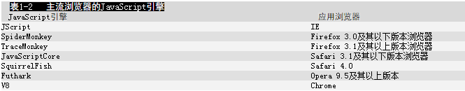
JavaScript运行环境—执行期环境
定义：
执行期环境是由宿主环境通过脚本引擎创建的，实际上就是由JavaScript引擎创建的一个代码解析初始化环境。初始化内容主要包括下面几点：
一套与宿主环境相联系的规则。
JavaScript引擎内核（基本语法规范、逻辑、命令和算法）。
一组内置对象和API。
其他约定。
当然，不同的JavaScript引擎定义的初始化环境是不同的，这就形成了所谓的浏览器兼容问题，因为不同的浏览器使用不同的JavaScript引擎。不同JavaScript引擎在解析相同JavaScript代码时，实现的逻辑和算法可能存在分歧，当然运行的结果也会迥异

Slide 10
JavaScript解析机制
JavaScript解析过程可以分为编译和执行两个阶段。编译也就是我们常说的JavaScript预处理（即预编译）。在预编译期，JavaScript解释器将完成对JavaScript代码的预处理，也就是说把JavaScript脚本代码转换成字节码。在执行期，JavaScript解释器借助执行期环境把字节码生成机械码，并按顺序执行，完成程序设计的任务

Slide 11
JavaScript解析机制—预编译
JavaScript是一种解释型语言，而不是编译型语言。所谓解释型语言，就是代码在执行时才被解释器一行行动态编译和执行，而不是在执行之前就完成编译。简单说，解释型语言就是边编译边执行，而编译型语言是先编译后执行，两者的操作过程不同。

Slide 12
JavaScript解析机制—执行期
经过编译阶段的准备，JavaScript代码在内存中已经被构建为语法树，然后JavaScript引擎就会根据这个语法树结构边解释边执行了。
当JavaScript解释器执行每个函数时，先创建一个执行环境，在这个虚拟环境中创建一个调用对象，在这个对象内存储着当前域中所有局部变量、参数、嵌套函数、外部引用和父级引用列表upvalue等语法分析结构。
实际上，通过声明语句定义的变量和函数在预编译期的语法分析中就已经存储到符号表中了，然后把它们与调用对象中的同名属性进行映射即可。调用对象的生命周期与函数的生命周期是一致的，当函数调用完毕且没有外部引用的情况下，会自动被JavaScript引擎当做垃圾进行回收。

Slide 13
JavaScript解析机制—执行环境
执行环境是JavaScript中最为重要的一个概念。执行环境定义了变量或者函数有权访问的其他数据，决定了他们各自的行为。每个执行环境都有一个与之相关的变量对象，环境中定义的所有变量和函数都保存在这个函数中。虽然我们编写的代码无法访问这个对象，但是解析器在处理数据时会用上它。
全局执行环境是最外围的一个执行环境。根据ECMAScript宿主环境的不同，表示执行环境的对象也不一样。在web浏览器中，全局环境被认为是window对象，因此所有的全局变量和函数都是作为window对象的属性和方法创建的。某个执行环境中的所有代码执行完成之后，该环境会被销毁，保存在其中的所有变量和函数都会被销毁(全局环境直到应用程序退出—例如关闭网页或者浏览器—才会被销毁)
每个函数都有自己的执行环境。当执行流进入一个函数的时候，函数的环境就会被推入一个执行环境栈中。而在函数执行完之后，栈将其环境弹出，将控制权还给之前的执行环境。ECMAScript程序中的执行流正式由这个方便的机制控制着。

Slide 14
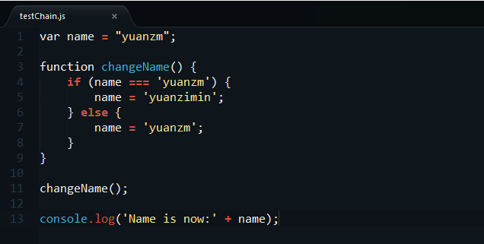
JavaScript解析机制—作用域链
当代码在环境中执行时，会创建变量对象的一个作用域链。作用域链的用途，是保证对执行环境有权访问的所有变量的所有变量和函数的有序访问。作用域链的前端，始终是当前执行代码所在环境的变量对象。如果这个环境是函数，则将其活动对象作为变量对象。活动对象在最开始只包含一个变量，即arguments对象。作用域链中的下一个变量对象来自包含环境(外部环境)，而下一个变量对象来自下一个包含环境。这样，一直延续到全局执行环境。全局执行环境始终都是作用域链中的最后一个对象。

Slide 15
JavaScript—几大特点
单线程
无阻塞
基于对象—面向对象编程
函数式语言
事件驱动

Slide 16
JavaScript—单线程
因为JS运行在浏览器中，是单线程的，每个window一个JS线程，既然是单线程的，在某个特定的时刻只有特定的代码能够被执行，并阻塞其它的代码。
JavaScript的单线程，与它的用途有关。作为浏览器脚本语言，JavaScript的主要用途是与用户互动，以及操作DOM。这决定了它只能是单线程，否则会带来很复杂的同步问题。比如，假定JavaScript同时有两个线程，一个线程在某个DOM节点上添加内容，另一个线程删除了这个节点，这时浏览器应该以哪个线程为准？

Slide 17
JavaScript—计时器
var id =setTimeout(fn, delay);
var id = setInterval(fn, delay);
clearInterval(id);, clearTimeout(id);

Slide 18
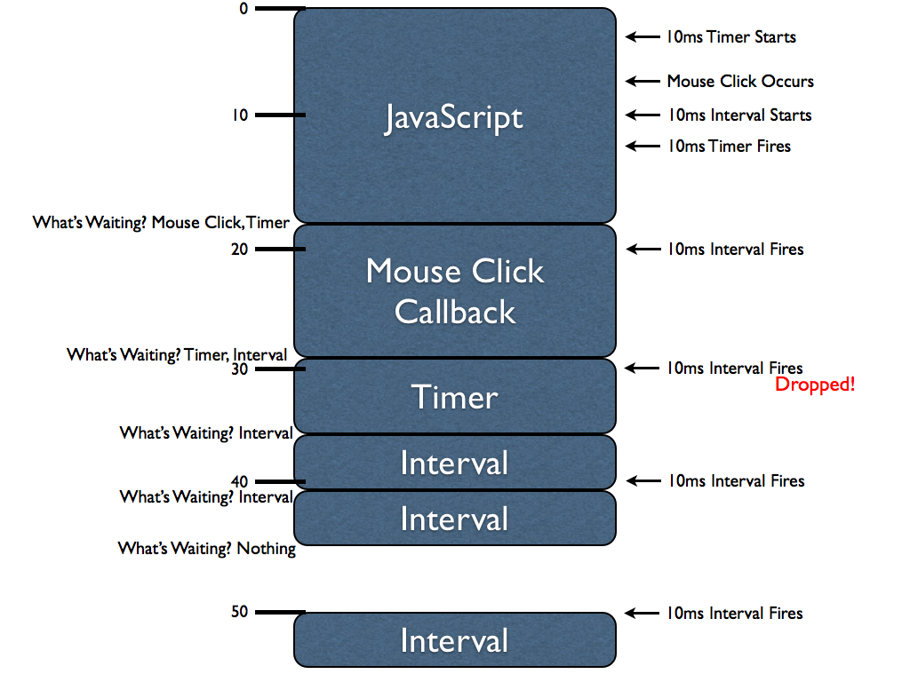
JavaScript—计时器

Slide 19
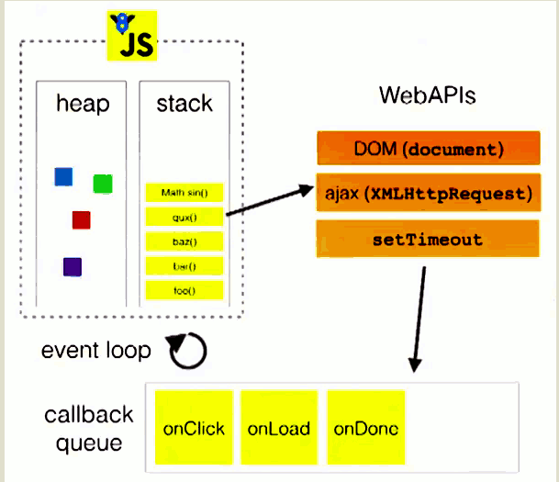
JavaScript—Event Loop

Slide 20
JavaScript—Event Loop
jQuery
prototype
backbone
Angular

Slide 21
Thanks

